Slide 1

Formation audit
Opleiding audit

Slide 2
AUTOCONTROLE
Publicatie KB - 19/09/2023

Slide 3
Wat houdt AUTOCONTROLE in?
Zelfevaluatie
doel: nagaan of de goede officinale praktijken worden nageleefd
verantwoordelijke: titularis + medewerkers van de apotheek
frequentie: jaarlijks en ten laatste vóór 1/4/2024
vragenlijsten kwaliteitshandboek
Externe audit
doel: idem
verantwoordelijke: vergunninghouder
frequentie: om de 4 jaar en ten laatste vóór 29/09/2028
auditrapport
Formulier van de apotheek – webportaal FAGG
doel: risico analyse
werkzaamheden van de apo oplijsten, personeelsstructuur, bereidingen in de apotheek, check zelfevaluatie en externe audit
verantwoordelijke: titularis
frequentie: om de 3 jaar (én jaarlijkse validatie of aanpassing) en ten laatste vóór 1/4/2024
website FAGG

Slide 4
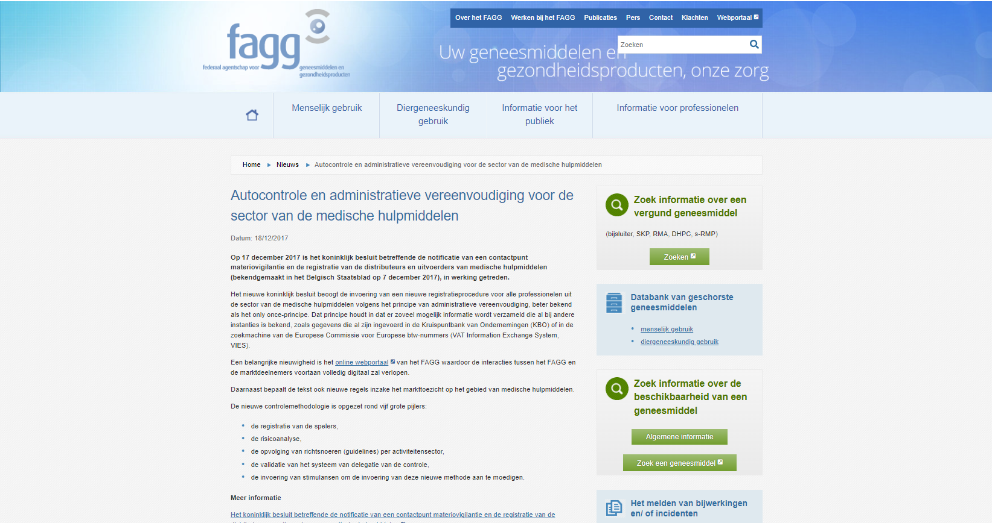

Slide 5
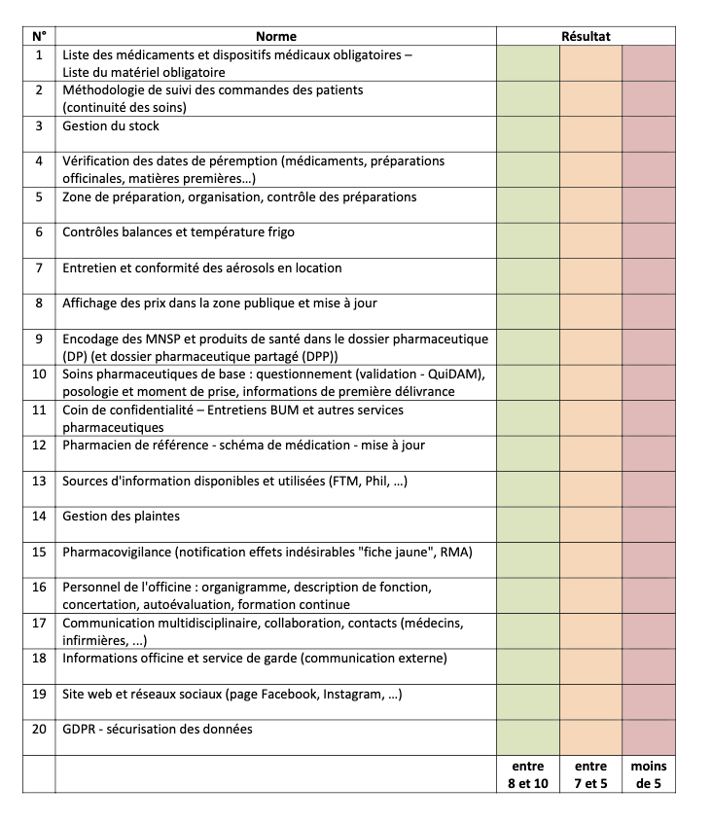
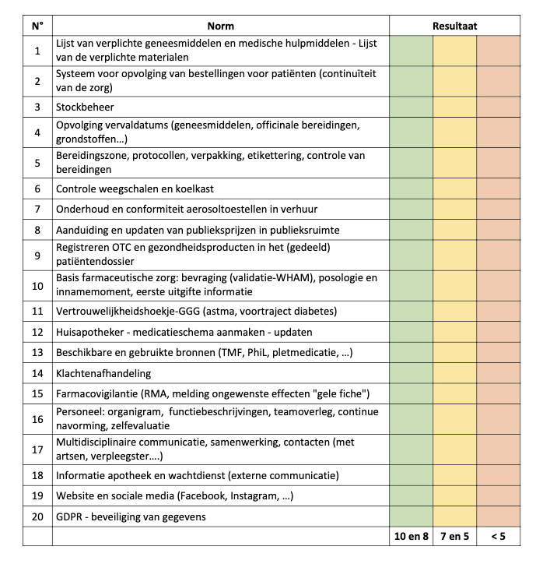

Slide 6
Pharmacovigilance
L’important rôle européen du pharmacien en santé publique
Présentateur: Nathalie Degroef

Slide 7
Pharmacovigilance = garantie tout au long de la vie du médicament
*surveillance du médicament
*prévention du risque d’effet indésirable lors de l’utilisation
But: anticiper et minimiser les problèmes de sécurité des médicaments

Slide 8
Agence européenne du médicament et autorités nationales (AFMPS en Belgique) :
Ensemble de mesures pour : identifier
caractériser
prévenir ou minimiser
les risques liés au médicament

Slide 9
Pharmacien : spécialiste du médicament et rôle de santé publique
Avant commercialisation: études cliniques strictes et standardisées
Après commercialisation: utilisation à grande échelle et parfois de longue durée d’un médicament par une population plus hétérogène (femmes enceintes, personnes âgées, enfants, …)
=> mise en évidence d’effets indésirables inconnus

Slide 10
Notification des effets indésirables:
Sensibiliser l’équipe officinale à notifier les effets indésirables aux autorités
Mettre le formulaire de notification (« fiche jaune ») dans les favoris
www.notifieruneffetindésirable.be

Slide 11
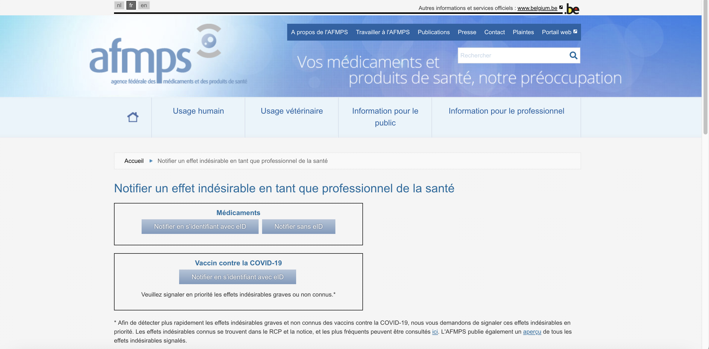

Slide 12
Notifiez toute réaction nocive ou non voulue à un médicament, que vous jugez significative sur le plan médical. Le lien de causalité entre le médicament suspecté et l’effet indésirable ne doit pas nécessairement être établi.
Notifiez sans hésiter les:
effets indésirables graves ayant mené à
  la mise en danger de la vie ou le décès ;
  une hospitalisation ou une prolongation de celle-ci ;
  une anomalie congénitale ou un autre événement médicalement significatif.
effets indésirables nouveaux ou inattendus : effets indésirables dont la nature, la sévérité et/ou l'évolution ne correspond pas à ce qui est mentionné dans le résumé des caractéristiques du produit (RCP) et dans la notice ;
effets indésirables survenus chez des enfants et d’autres groupes de population sensibles comme les femmes enceintes ou allaitantes et les patients âgés ;
effets indésirables suspects : effets indésirables connus dont la fréquence, la gravité ou l’issue est anormale ;
effets indésirables survenus avec un vaccin ;
effets indésirables survenus lors du passage d’un médicament à un autre ;
effets indésirables survenus suite à une exposition professionnelle à un médicament : exposition à/contact avec un médicament dans le cadre de l’exercice de son travail ;
effets indésirables survenus avec un médicament sous surveillance supplémentaire, identifié via le symbole ▼. L’AFMPS et l’EMA publient les listes des médicaments sous surveillance supplémentaire en Belgique et en Europe(link is external).

Slide 13
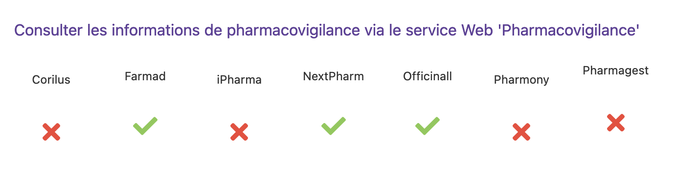

Slide 14
Médicaments triangle noir ▼
Identifiés dans PhiL et CBIP
Surveillance particulière:
* nouveau principe actif
*nouveau médicament biologique
*médicaments enregistrés sous certaines conditions
*médicaments qui exigent encore des études d’innocuité du fabricant
▼: - présent 5 ans après commercialisation mais peut être prolongé
- destiné à attirer l’attention

Slide 15

RMA – Risk Minimization Activities
Objectif: garantir une utilisation sûre et efficace des médicaments qui font l’objet d’activités de minimisation des risques (RMA)
Identifier les produits concernés dans le soft pour avoir un avertissement si pas déjà présent (RMA Liste non-exhaustive spécialités courantes – APB)
Donner les informations et/ou le matériel de RMA lors de la délivrance
Matériel de RMA disponible dans le soft, dans PhiL ou sur le site de l’AFMPS

Slide 16
Ex: Mometeva
Les messages importants de sécurité à expliquer au patient sont:
✓ Si c’est la première fois que des symptômes de rhinite allergique apparaissent, il faut conseiller au patient de consulter un médecin. Et ce afin d’éviter de masquer une affection sous-jacente, comme de l’asthme
✓ Utilisation maximale pendant 14 jours: puis consulter un médecin si les symptômes ne s’améliorent pas ou pas entièrement ou s’aggravent.
✓ Durée maximale de 3 mois de traitement ininterrompu sans avis médical.
✓ Une utilisation régulière pendant quelques jours est nécessaire avant qu’on puisse évaluer l’effet du traitement. Le médicament ne soulage pas immédiatement les symptômes et l’effet maximal ne se produit qu’après plusieurs jours. Ne pas dépasser le nombre recommandé de pulvérisations par administration et ne pas dépasser la fréquence d’administration d’une fois par jour.
✓ Le bon mode d’administration pour éviter une irritation locale et une perforation de la cloison nasale : c’est à dire incliner la tête vers l’avant et diriger la pulvérisation de sorte à l’éloigner du septum.
✓ Le médicament est indiqué chez les patients à partir de 18 ans entre autres à cause d’un risque de retard de croissance chez les enfants.

Slide 17
DHPC- Direct Healthcare Professional Communication
Certains médicaments nécessitent l’envoi d’une communication directe aux professionnels de la santé par les firmes pharmaceutiques ou l’AFMPS:
*informer de risques potentiels apparus lors de l’utilisation
*mesures ou recommandations pour limiter ces risques

Slide 18
Ex: Depakine Chrono® 300mg (CNK:1123694)
*
*
* DHPC

Slide 19

Merci pour votre attention
Mon souhait :

Slide 20
GDPR
– beveiliging van gegevens
Apr. Slabbaert Ann

Slide 21
Doel en actieplan GDPR
DOEL:
In orde zijn met de bepalingen van de Algemene Verordening Gegevensbescherming (AVG) of General Data Protection Regulation (GDPR)
ACTIEPLAN:
Patiënten
Onderaannemingscontracten
Registers verwerkingsactiviteiten

Slide 22
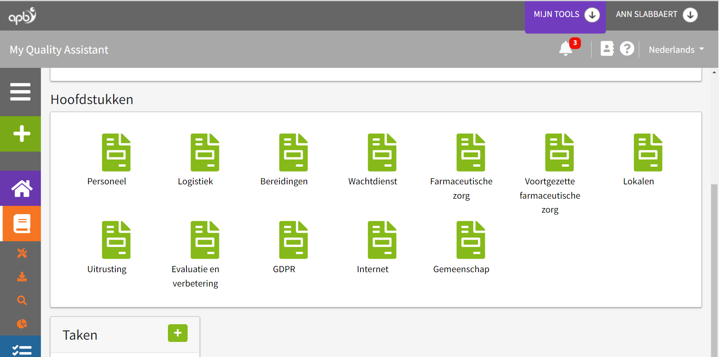
Kwaliteitshandboek APB

Slide 23
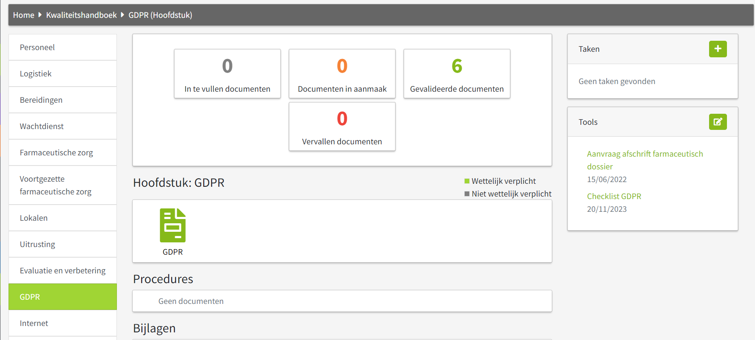
MyQA: Hoofdstuk GDPR

Slide 24
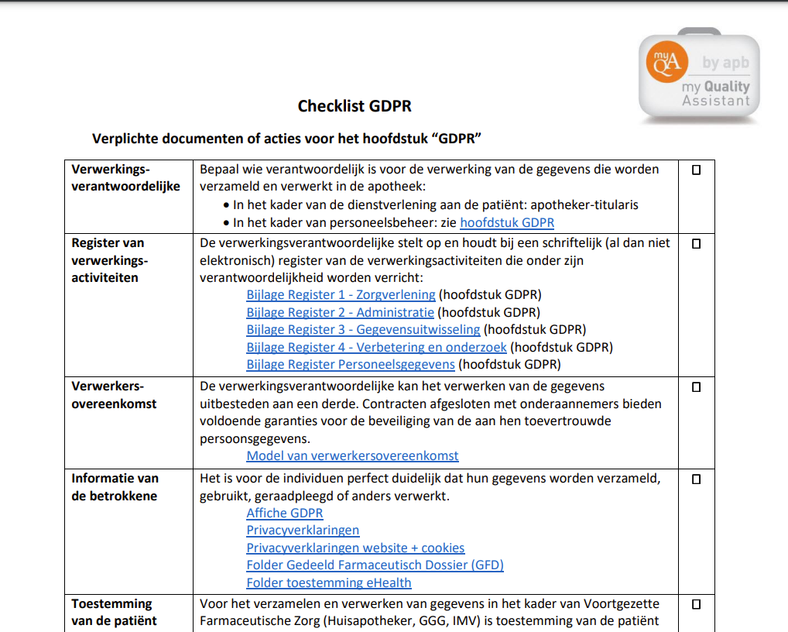
Checklist
GDPR

Slide 25
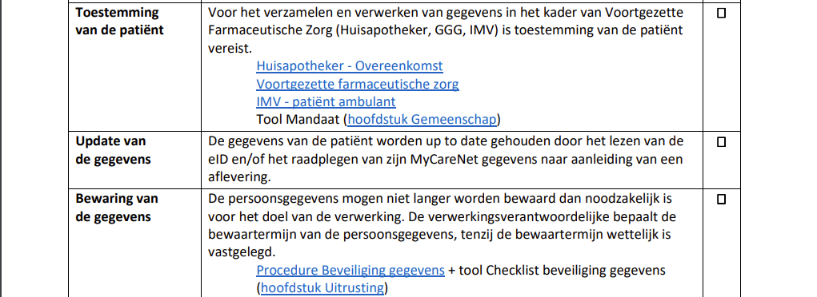
Checklist
GDPR

Slide 26
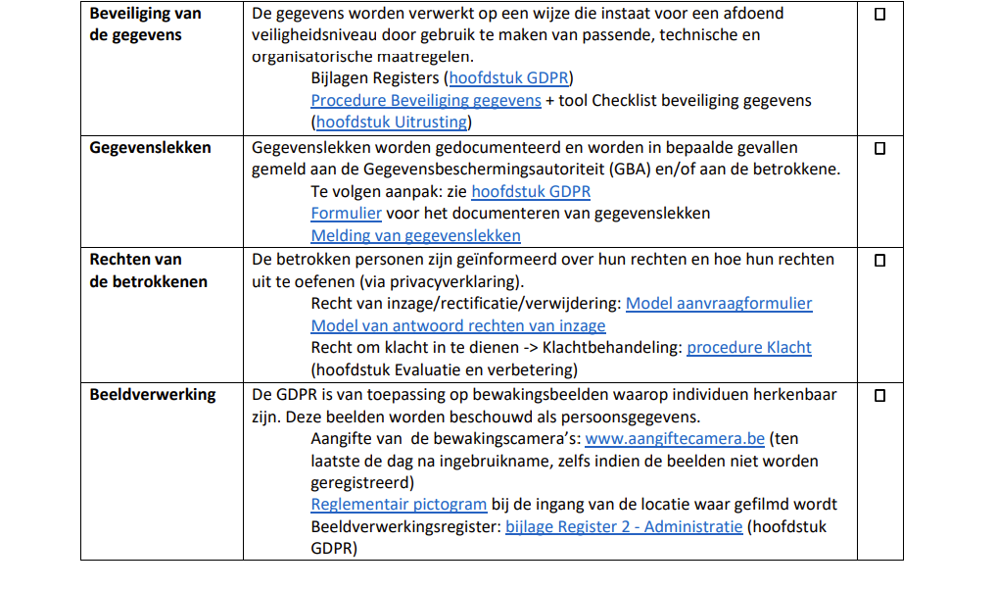
Checklist
GDPR

